Slide 1
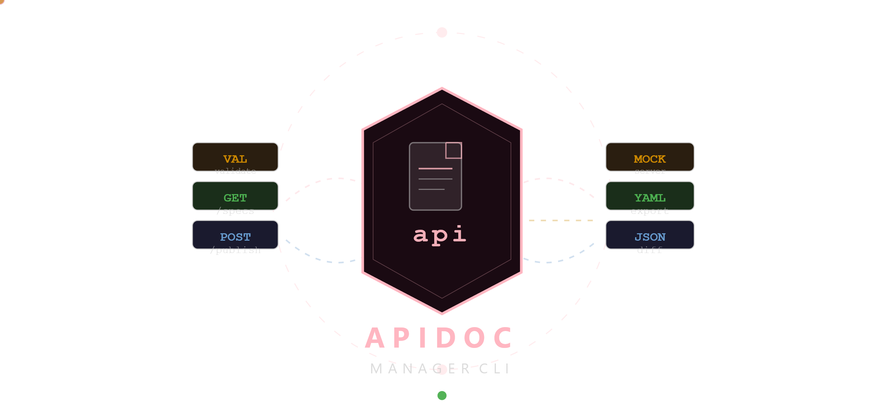
Сравнительный анализ реализации CLI для пользователя без знаний Python
Подготовила студентка группы 1378
Логинова Анастасия
APIDOC: doc or die.
Какой doc выберешь ты?
CLAUDE vs DEEPSEEK: APIDOC MANAGER
Я выберу тот, где апидок — а не апи-шок.

Slide 2
Задача – контекст
Что мы просили у нейросетей:
«Создай ТЗ и реализацию CLI-утилиты APIDoc Manager для работы с OpenAPI-спецификациями»
«Разработай проект по ТЗ и сделай реализацию CLI-утилиты APIDoc Manager для работы с OpenAPI-спецификациями»
Ключевые требования:
8+ команд (generate, validate, diff, mock, testgen, publish, convert, server)
REST API сервер на FastAPI
Интеграция с 3+ внешними сервисами
Работа без глубоких знаний Python
Наименование продукта:
apidoc (APIDoc Manager CLI)
Назначение:
Автоматизация полного жизненного цикла работы с OpenAPI спецификациями: от генерации и валидации до версионирования, тестирования и публикации.

Slide 3
Результаты в цифрах
Claude: 69 файлов
DeepSeek: 118 файлов

Slide 4
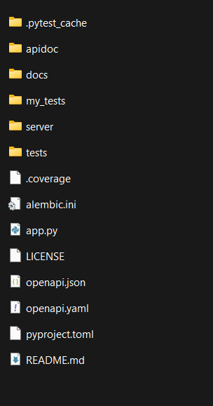
Claude
Плюсы для пользователя:
Код структурирован, файлы названы корректно
Чёткая структура папок — просто скопировал
После небольших правок — запускается без ошибок
Логичные комментарии в коде
Меньше зависимостей — проще установить
Минусы:
Меньше «продвинутых» фич «из коробки»
Архитектура проще — сложнее масштабировать

Slide 5
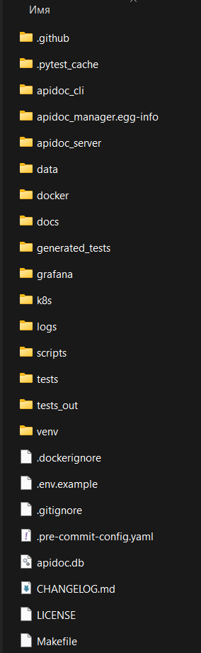
DeepSeek
Плюсы для пользователя:
Более проработанная архитектура (118 файлов!)
Встроенные механизмы безопасности
Готовые метрики и логирование
Более полное тестовое покрытие
Система плагинов «на вырост»
Минусы для пользователя:
Нет архива — файлы в диалоге, надо вручную собирать
Имена файлов требуют переименования
Потребовалось много фиксов перед первым запуском
Больше времени на «доводку до ума»

Slide 6
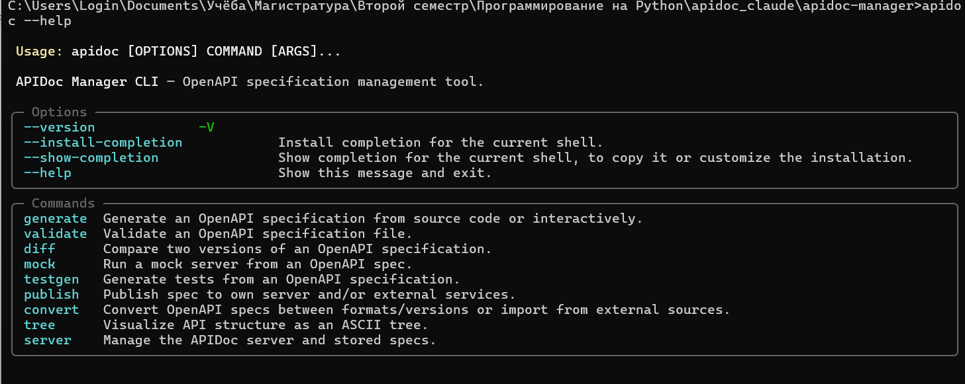
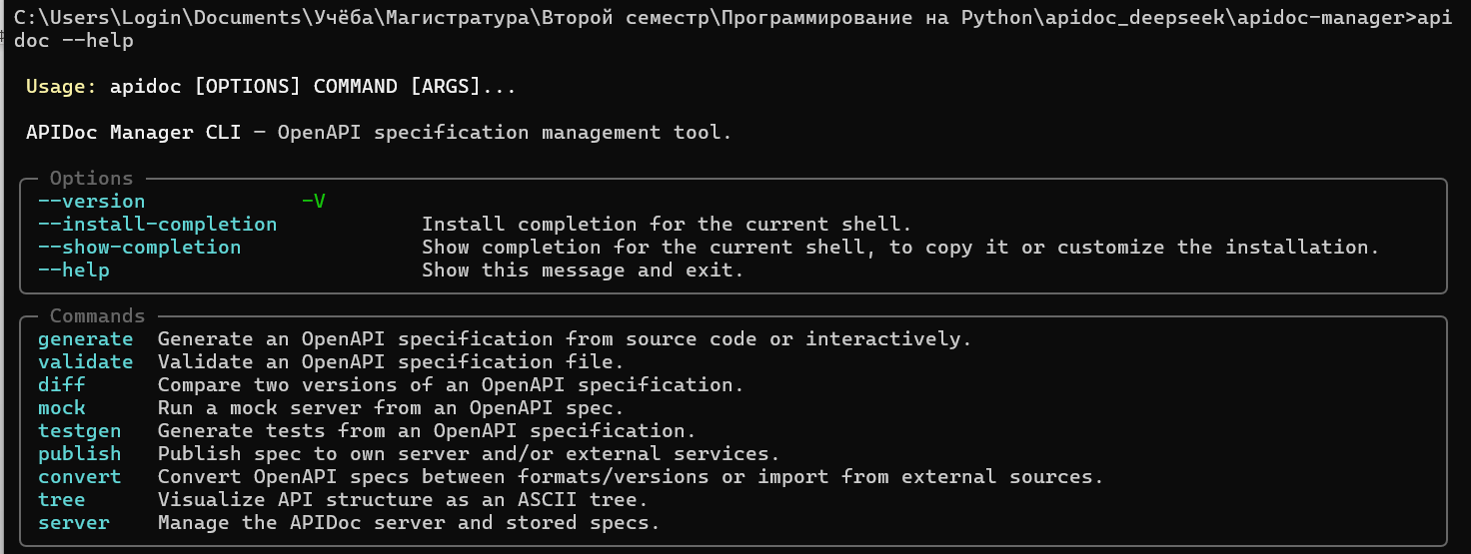
Реализованные команды
Claude
DeepSeek

Slide 7
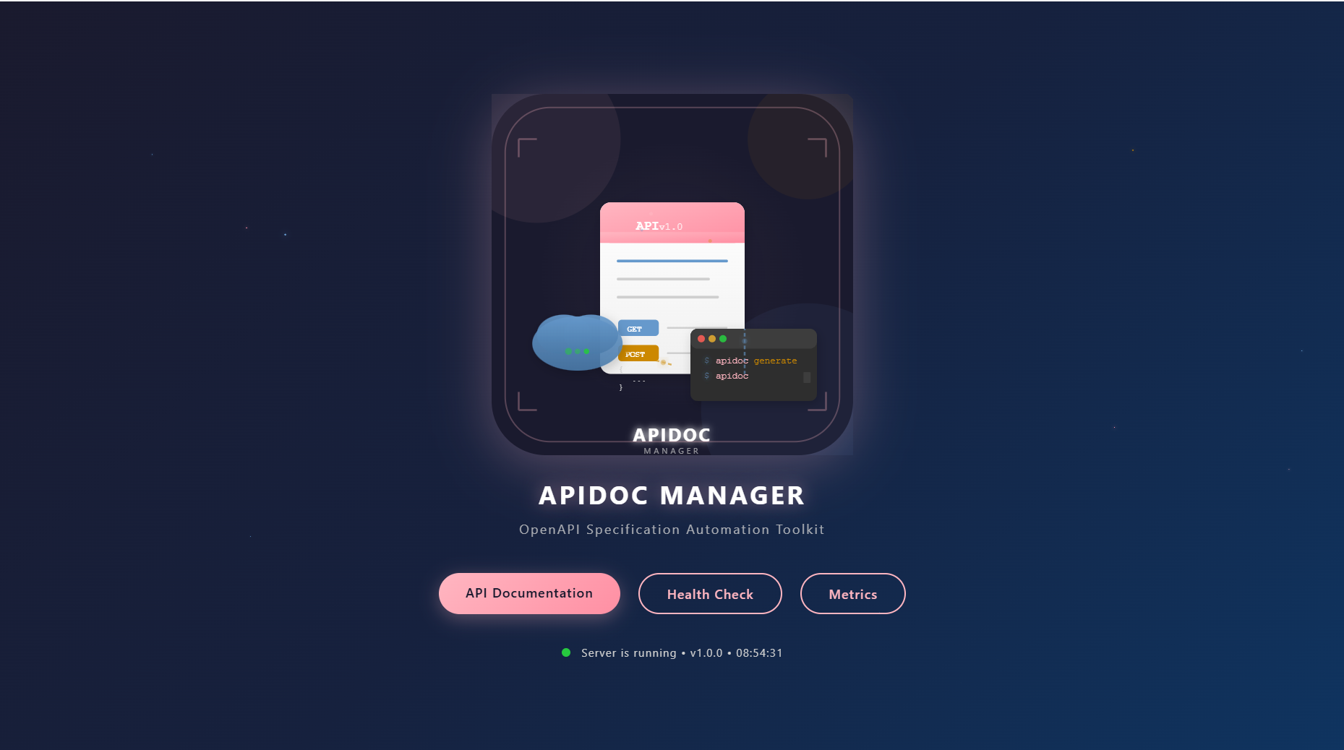
Запуск сервера в DeepSeek – apidoc server start

Slide 8
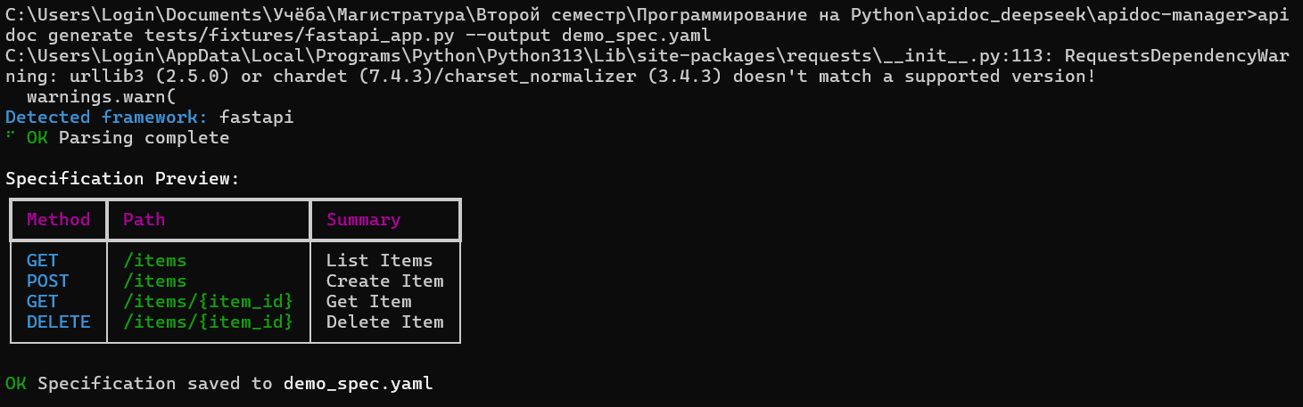
DeepSeek

Slide 9
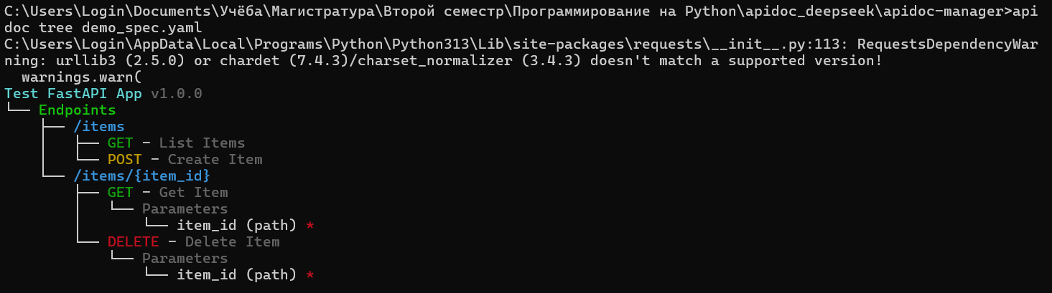
DeepSeek

Slide 10
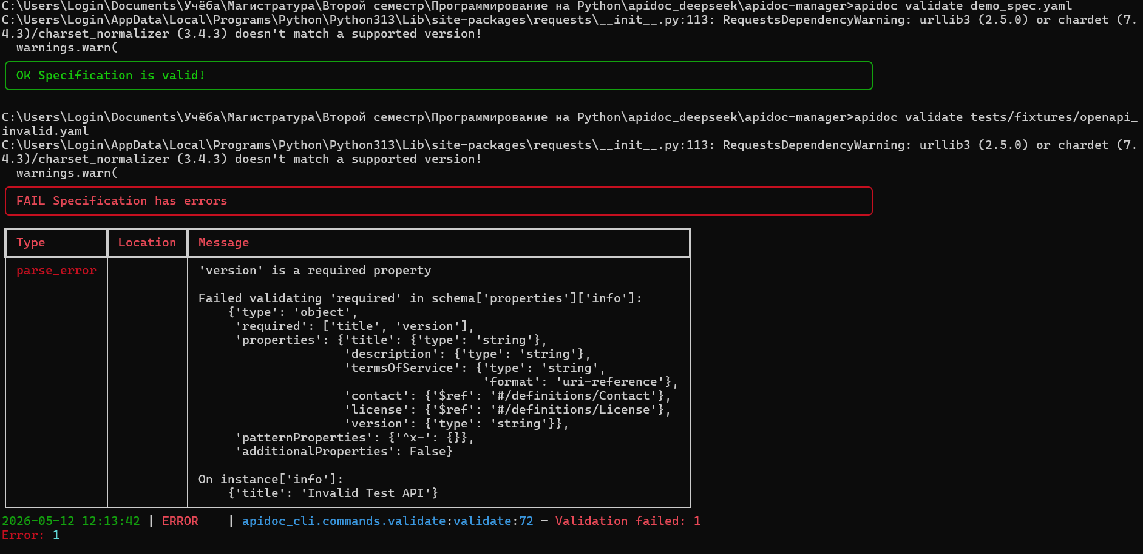
DeepSeek

Slide 11
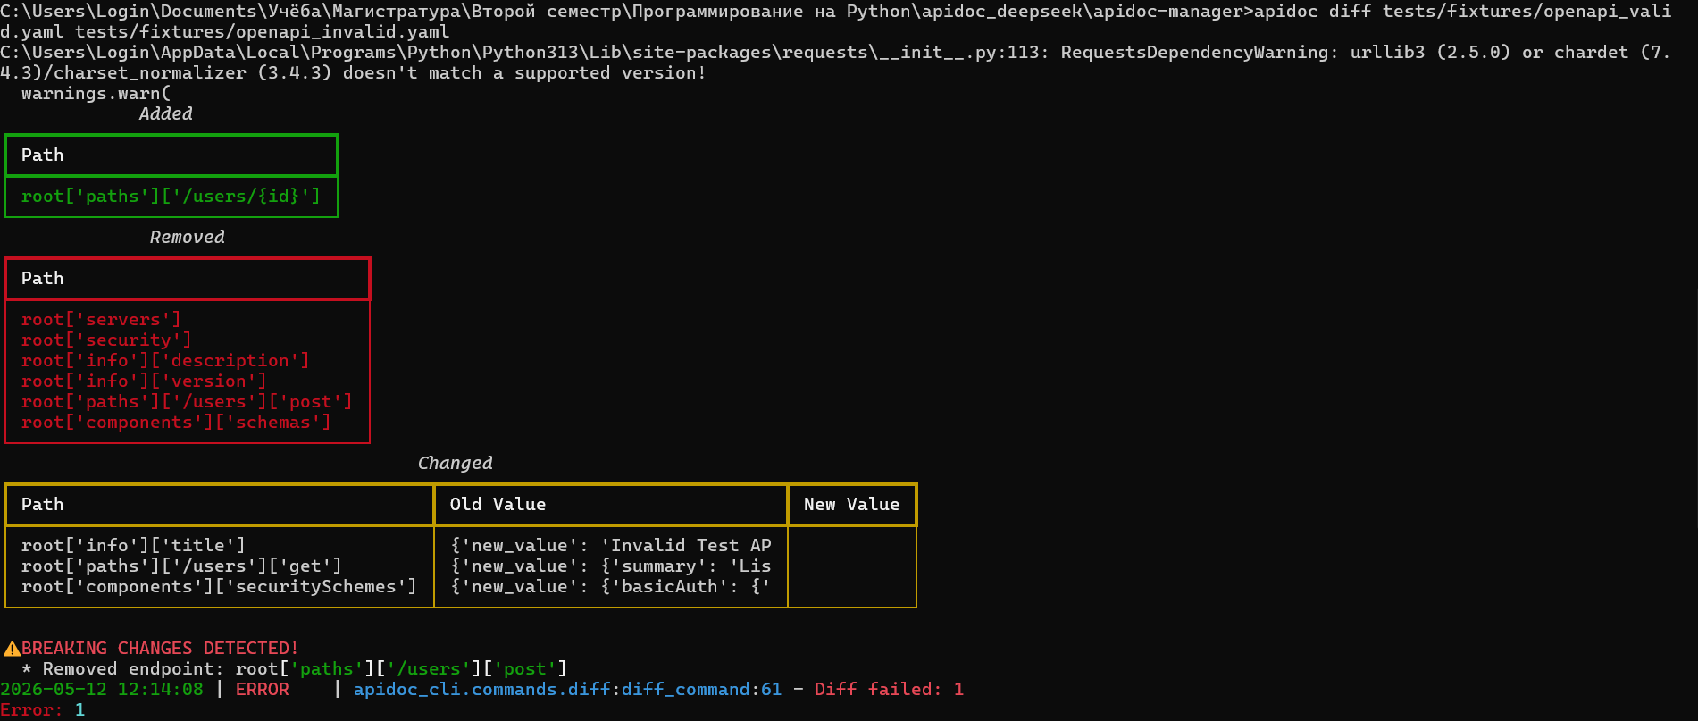
DeepSeek

Slide 12
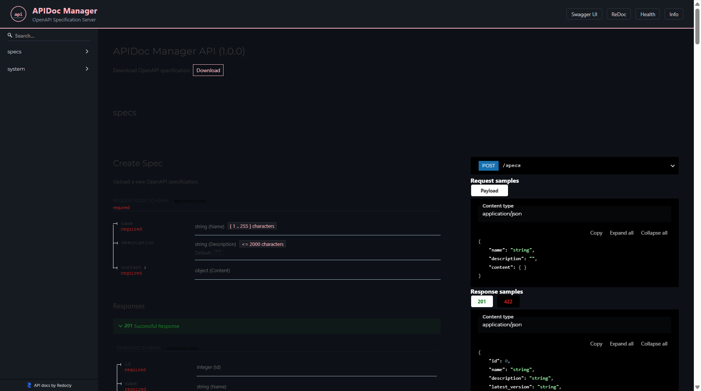
Запуск сервера в Claude – apidoc server start

Slide 13
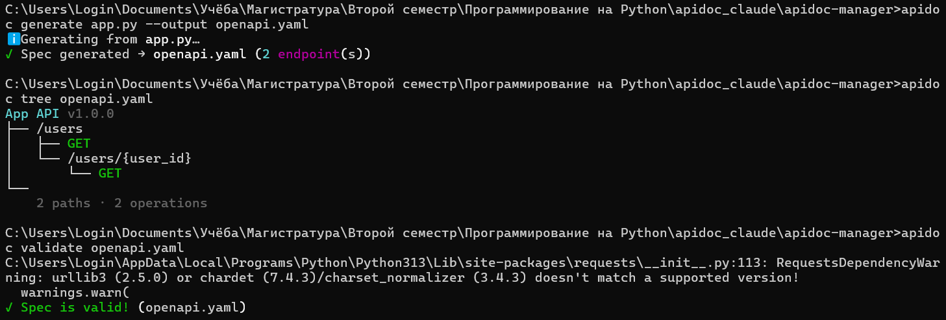
Claude

Slide 14
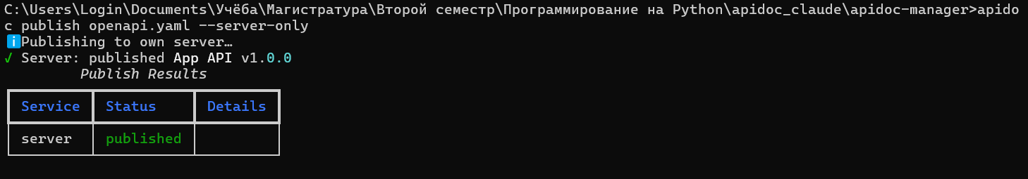
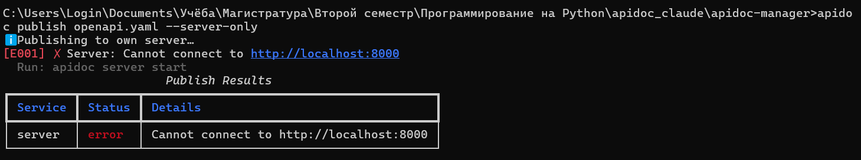
Claude

Slide 15
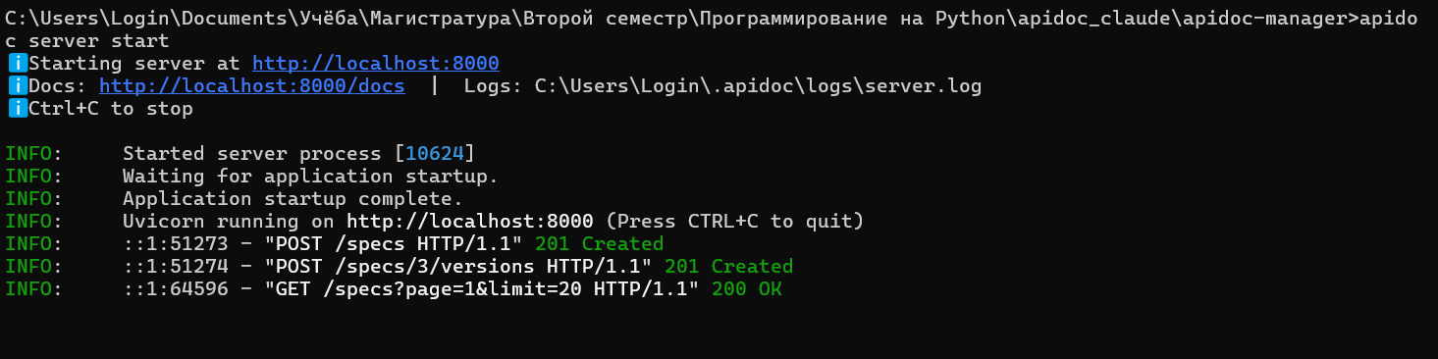
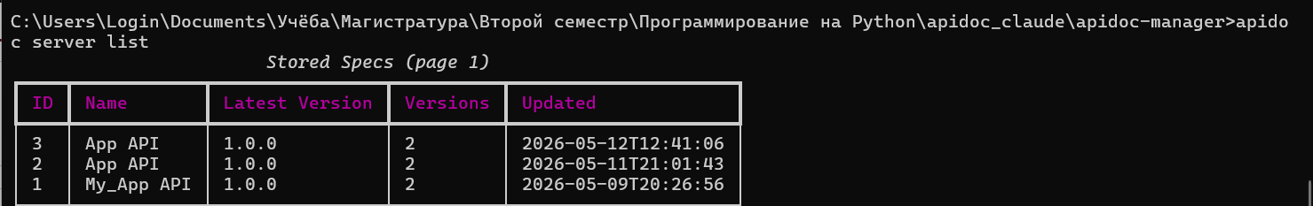
Claude

Slide 16
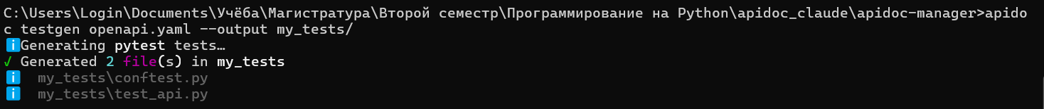
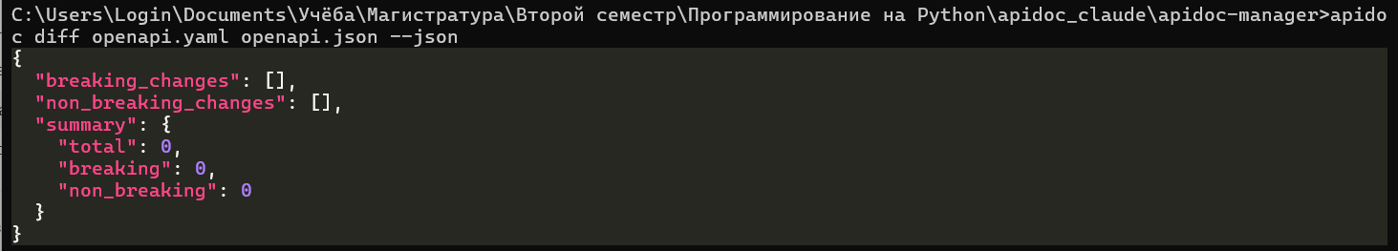
Claude

Slide 17
Выводы
Этот эксперимент показал главное: идеальный код не равен идеальному продукту, если продукт нельзя запустить без боли.
Если вы не владеете Python на уровне Senior-разработчика (DeepSeek выиграл в объеме, но Claude выиграл в юзабилити.):
DeepSeek даст вам архитектуру мечты, но вы рискуете застрять на этапе настройки окружения и ручной сборки файлов.
Claude даст вам рабочий скелет, который можно быстро «одеть» в нужный функционал.

Slide 18
СПАСИБО ЗА ВНИМАНИЕ!!!
Any Programmer Ignores Documentation Only Crying
Любой программист игнорирует документацию — только плача

